Slide 1
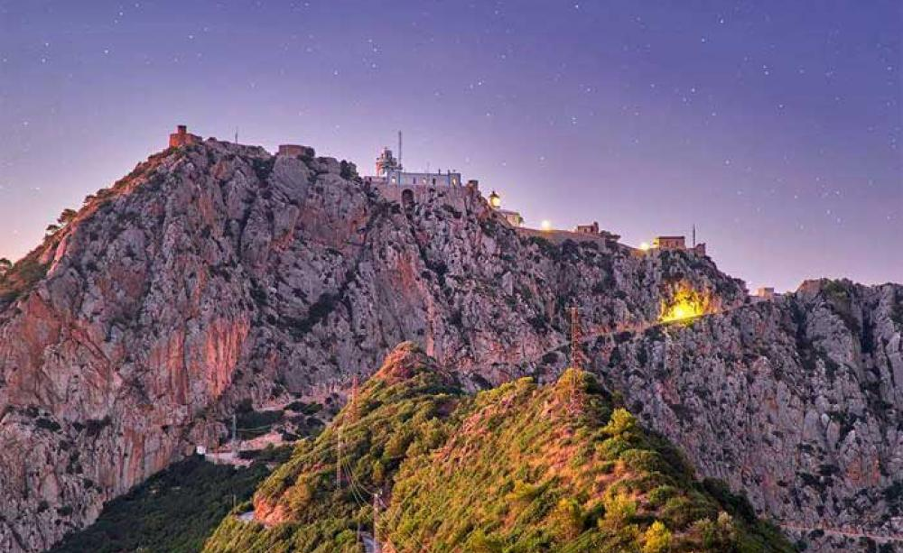
YEMMA GOURAYA

Slide 2

À 660 métres d’altitude , le mont de Yemma Gouraya surplombe la ville de Béjaïa située au nord-est de l’Algérie dans la région de basse Kabylie . Il abriterait selon la légende locale le lieu de la sépulture de la sainte patronne de la ville de Béjaïa, Yemma Gouraya, la sœur de Yemma Mezghitane, sainte patronne de Jijel et de Yemma Timezrit, sainte patronne de Timezrit.

Slide 3
Le mont de Yemma Gouraya est une destination touristique par excellence .
D’abord , Le site du mont de Yemma Gouraya domine également le parc national de Gouraya, classé réserve de biosphère par l’UNESCO en 2004 du fait de la richesse de son milieu marin et terrestre mais aussi grâce à ses monuments archéologiques. Il accueille chaque année plus d’un million de visiteurs, dont de nombreux pèlerins rendant visite à celle considérée comme étant la centième (et seule femme) figure sainte de la région.

Slide 4
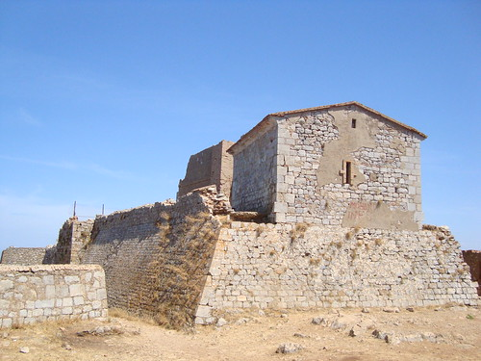

Slide 5
Ensuite , Gouraya signifierait la « protectrice de la montagne ». Au sommet du mont se trouve un fort édifié sur les ruines d’un mausolée servant à l’époque d’observatoire militaire datant de la présence espagnole au XVIème siècle et réaménagé par l’armée française au XIXème siècle.
Enfin ,divers plats à base de couscous et des sucreries sont offerts aux pèlerins qui viennent dans le but de prier ou remercier le ciel sous les chants religieux, tandis que les sommes offertes en offrande sont réutilisées dans le but d’aménager les lieux.
La beauté du mont de Yemma Gouraya, la richesse et la diversité de sa biosphère ainsi son importance spirituelle en fait l’un des sites à visiter en Algérie.

Slide 6
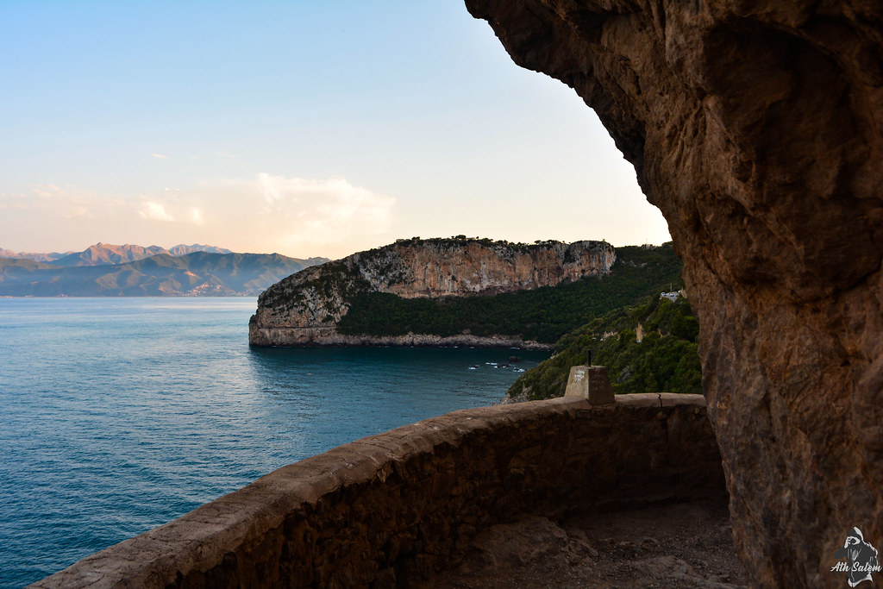

Slide 7
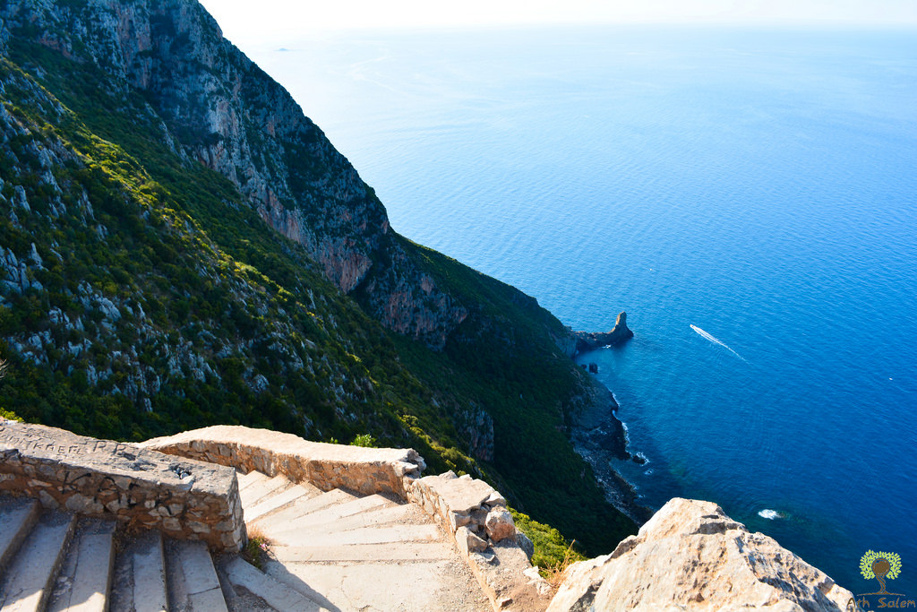

Slide 8
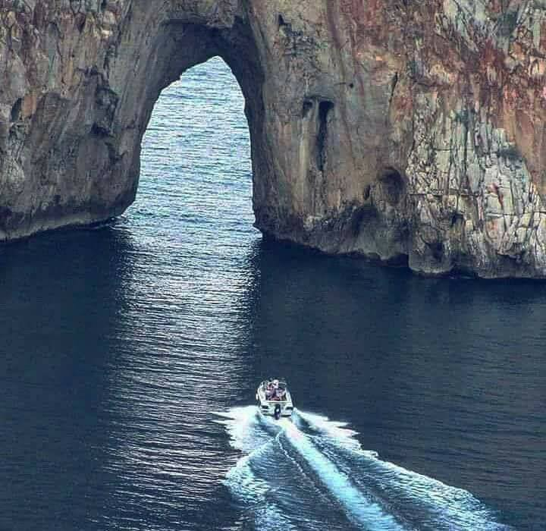

Slide 9
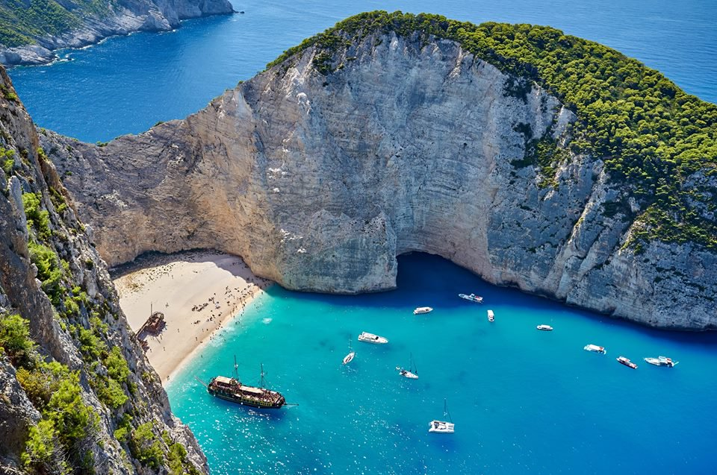

Slide 10
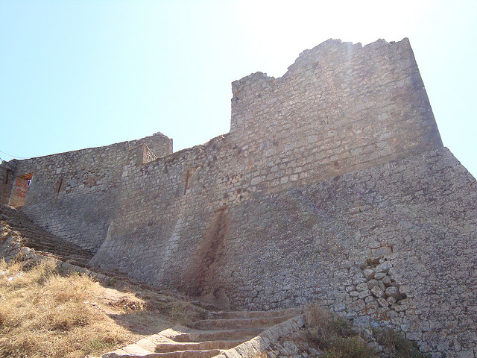

Slide 11
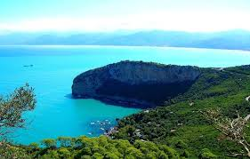
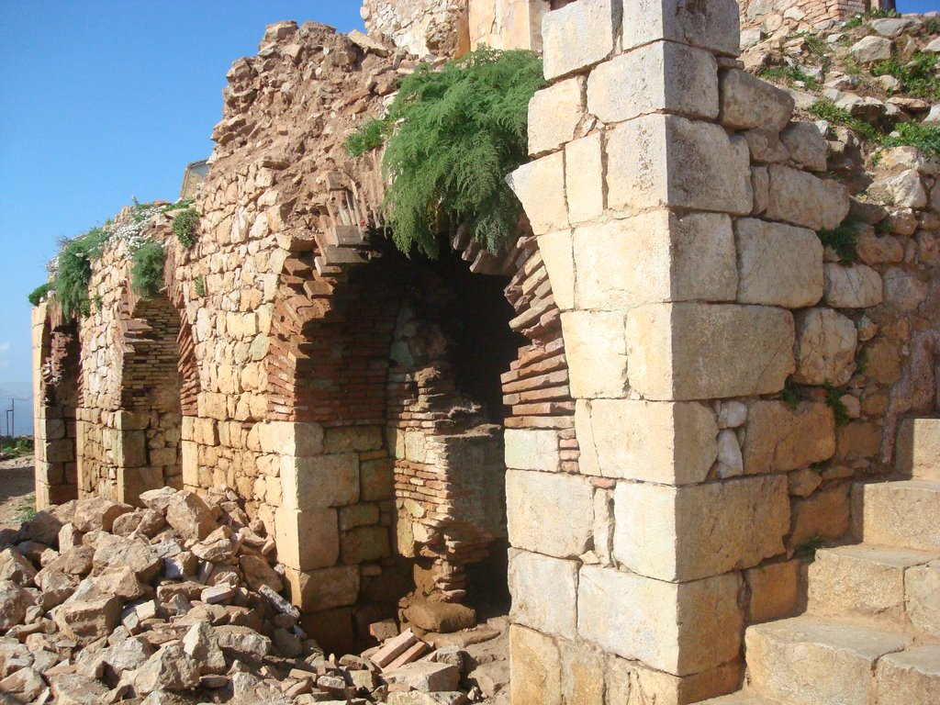
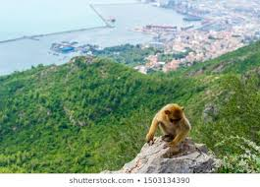
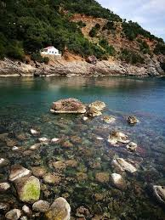

Slide 12
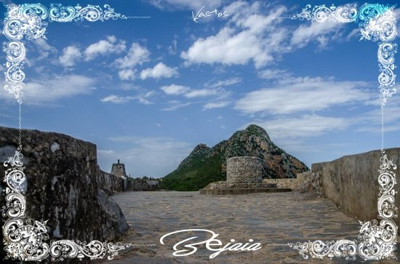

Slide 13
SOYEZ LES BIENVENUS

Slide 14
Fin
Ecole : Ben Remdani Saadia
Classe : 4éme1
Préparé par
Chérifi Radia
Hoseini Sarah
Chobin Celia
Abed Ghilas
Friha
Aisou Ikram

